Slide 1
PAPRO2
Alexander Gaillard - CID4A

Slide 2
Sommaire
Introduction
Planification
Réalisation
Conclusion

Slide 3
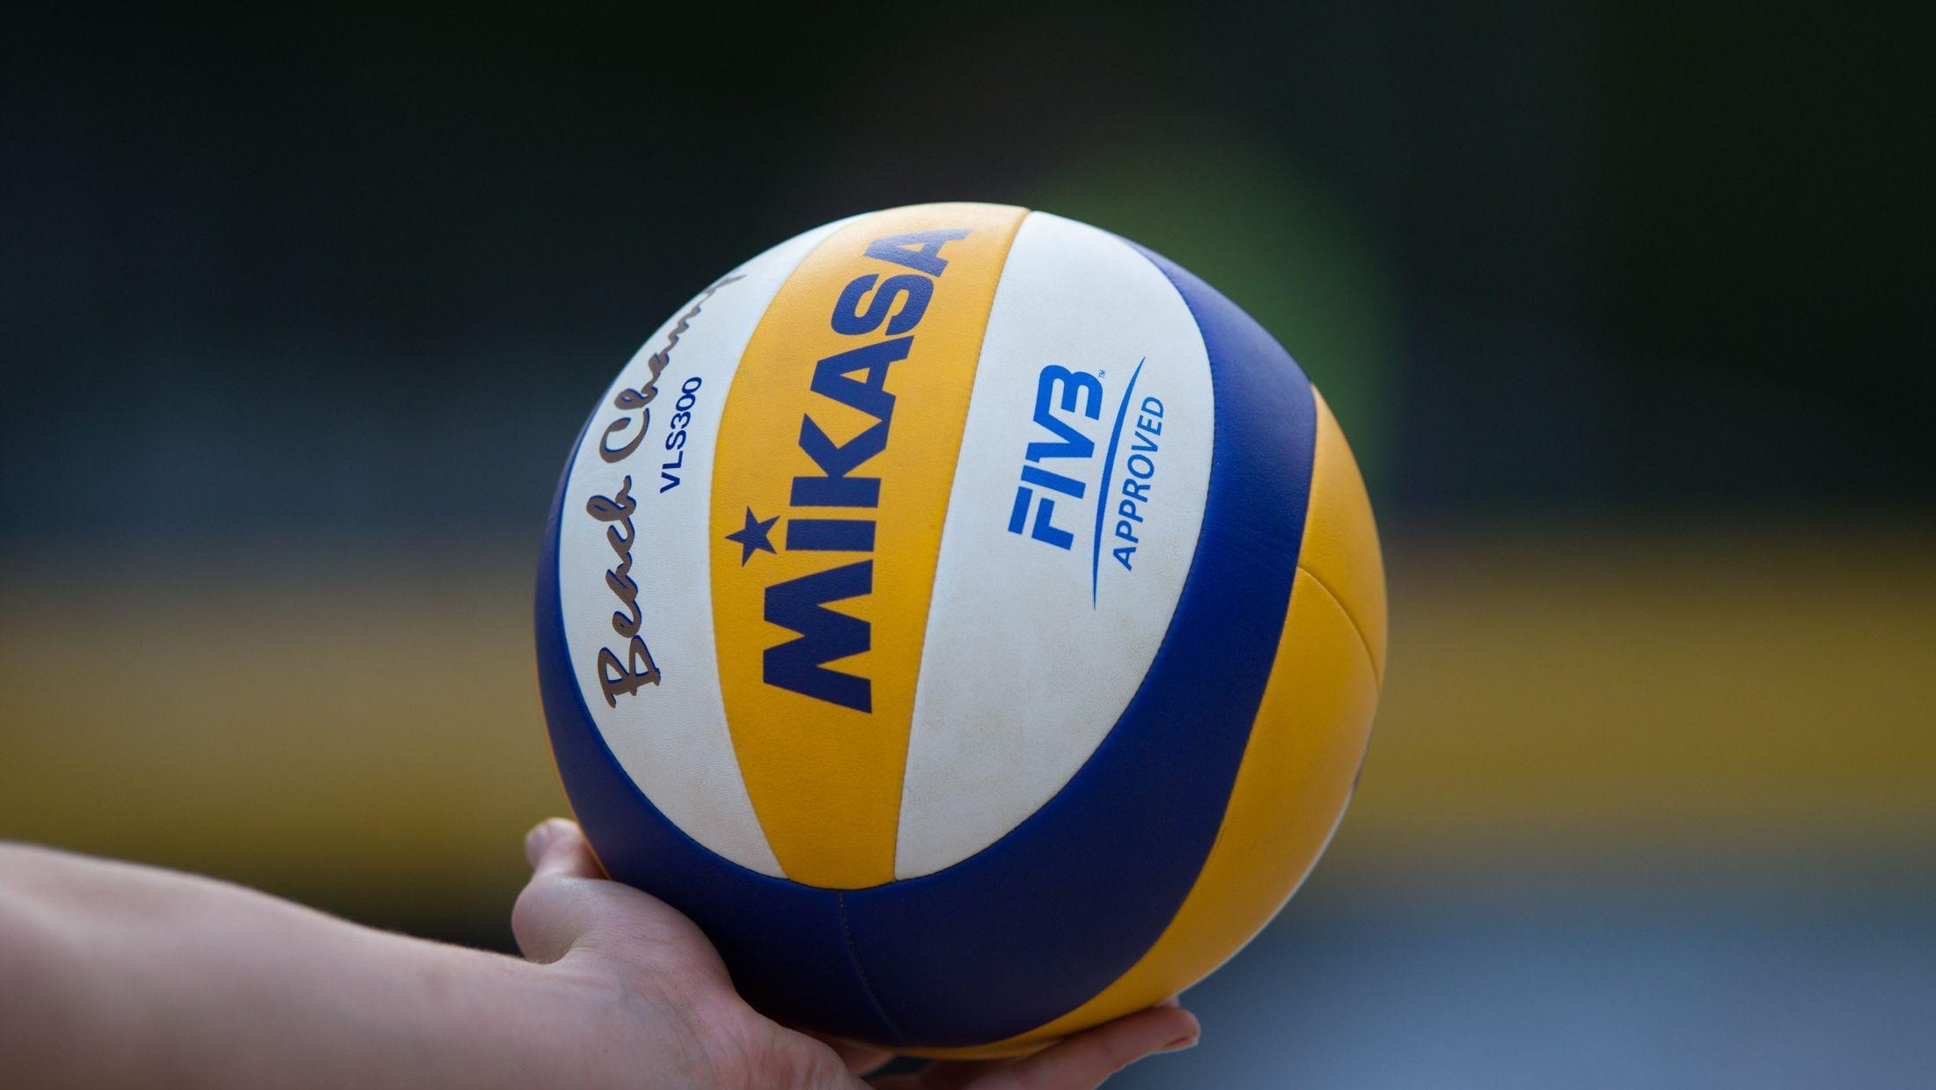
VolleyBall

Slide 4
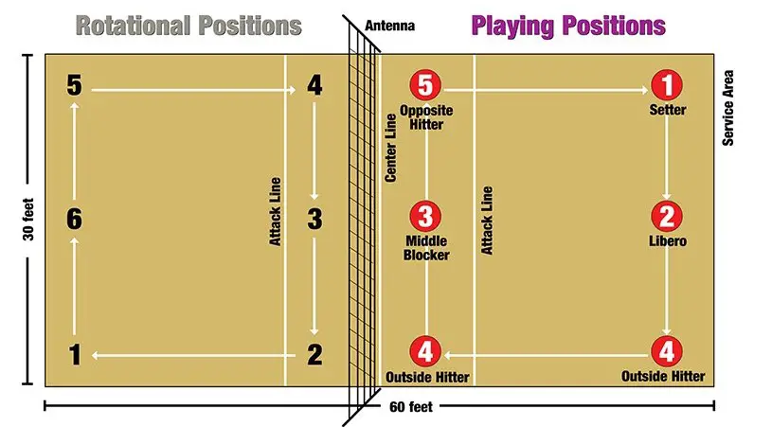
Match

Slide 5

Joueur
Gestion
Positions
Remplacant

Slide 6
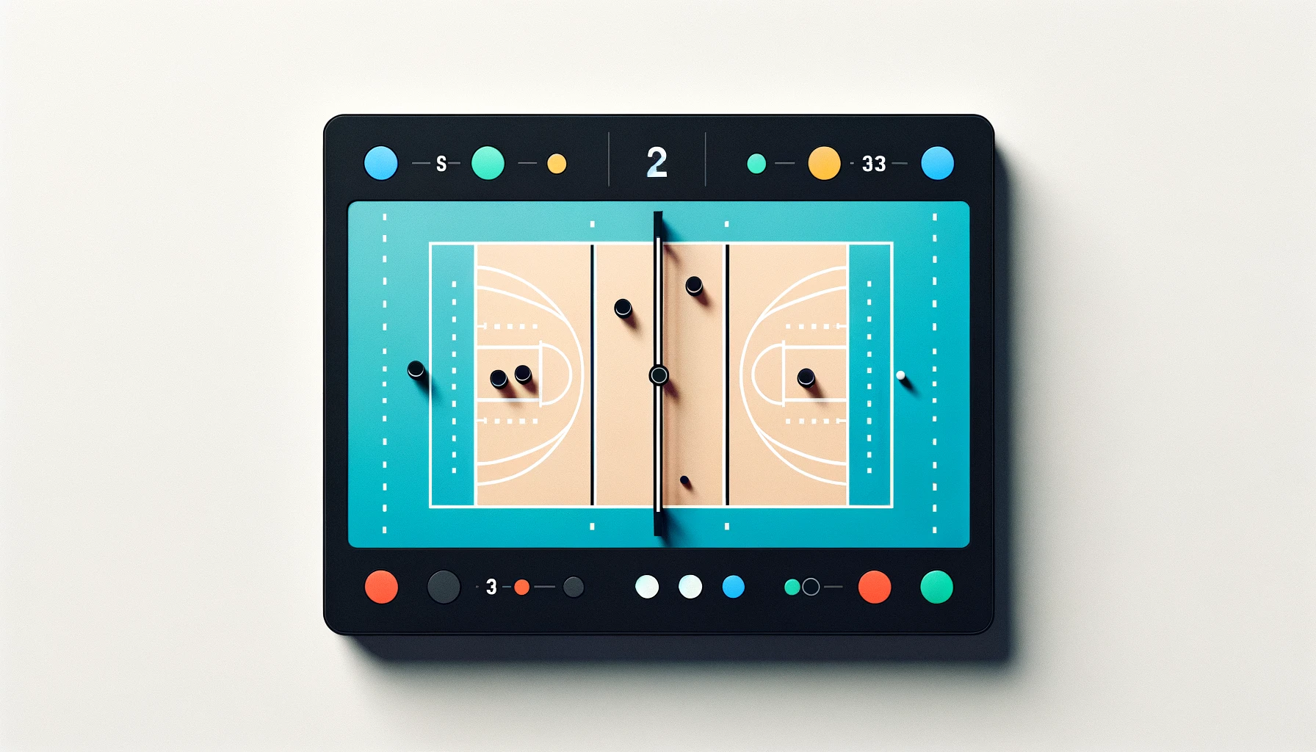
Volscore

Slide 7

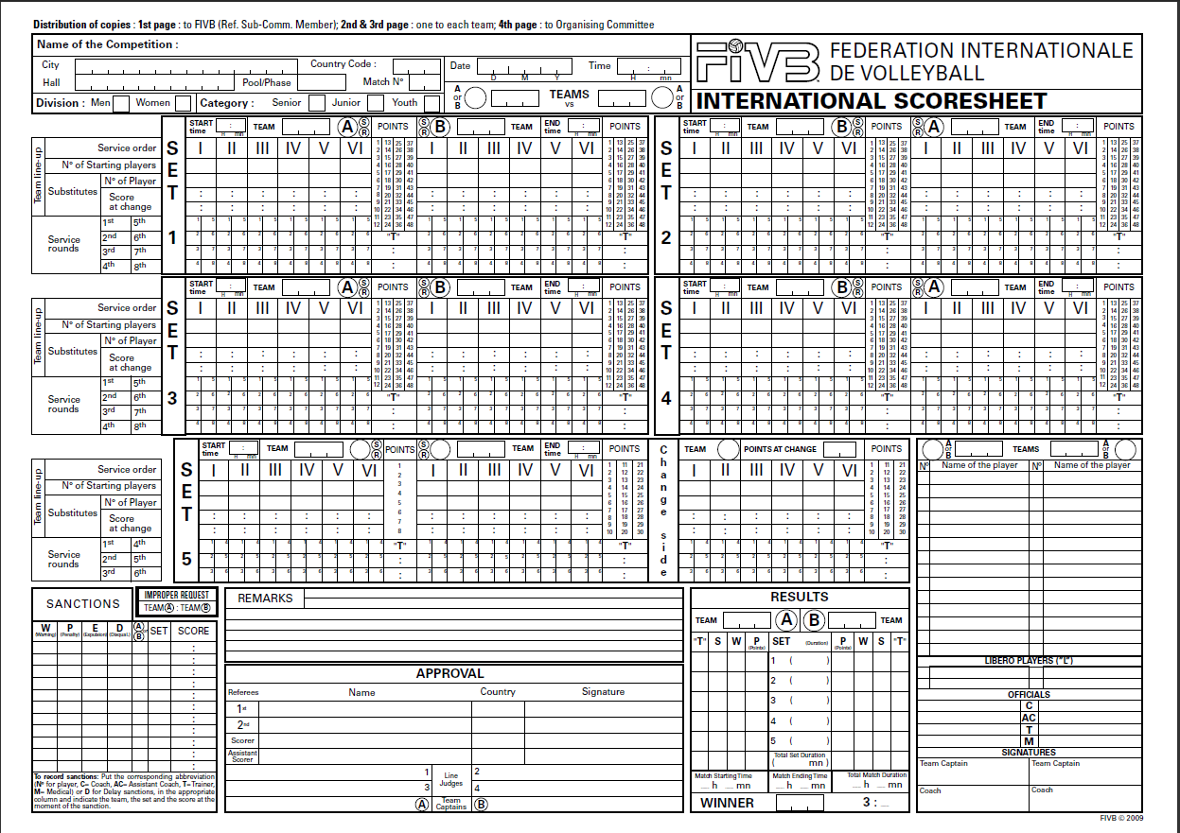
Fonctionnement

Slide 8



Language

Slide 9
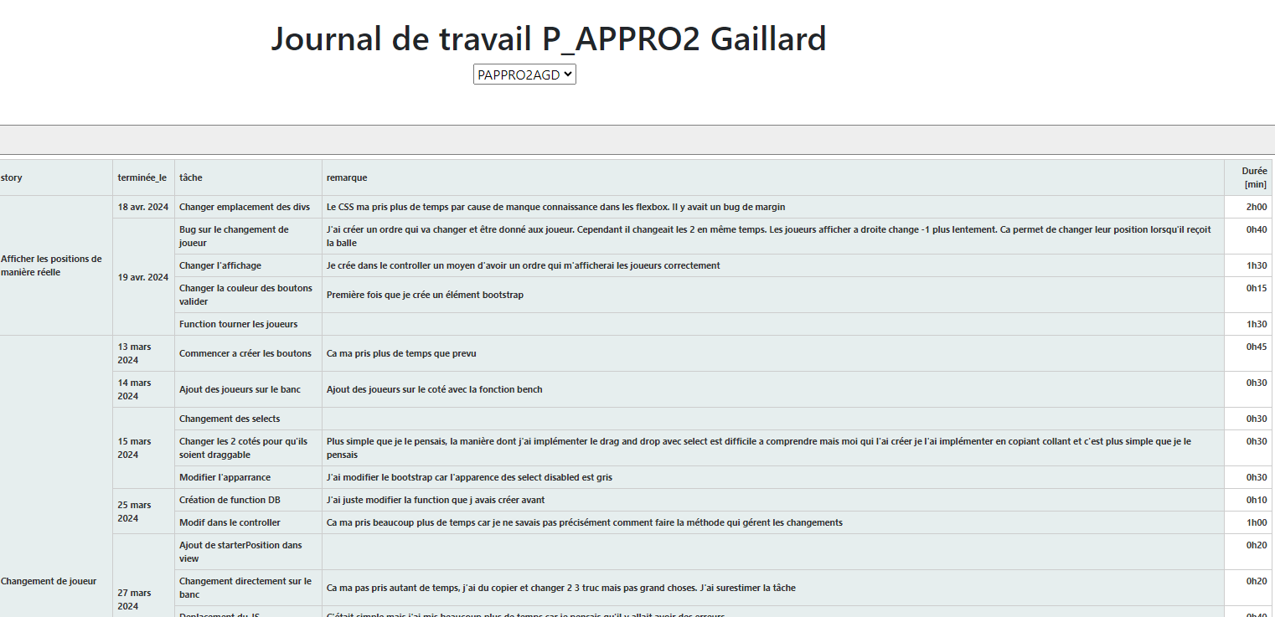
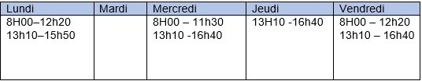
Planification
IceScrum
IceTools

Slide 10
Scrum
Sprint 1
Sprint 2
Sprint 3

Slide 11
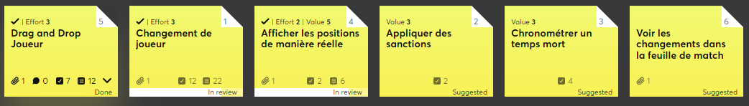
Objectif ?

Slide 12
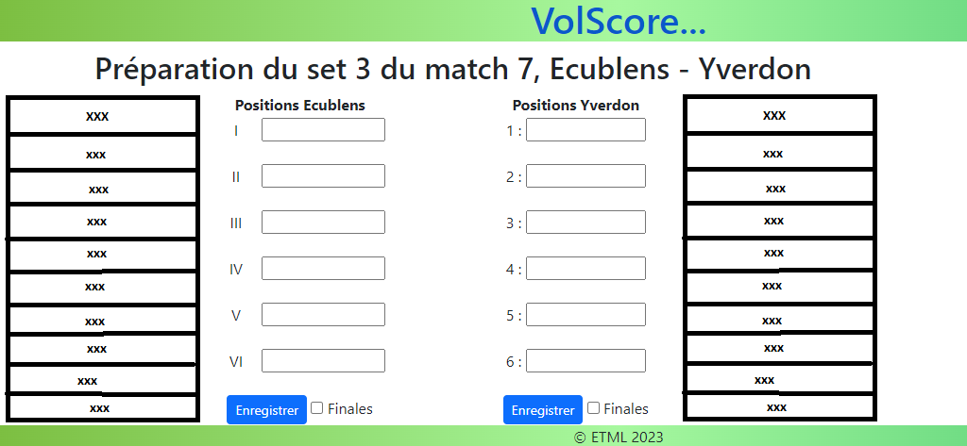
Objectif Sprint 1
Prendre en main
Drag/Drop
UIX

Slide 13
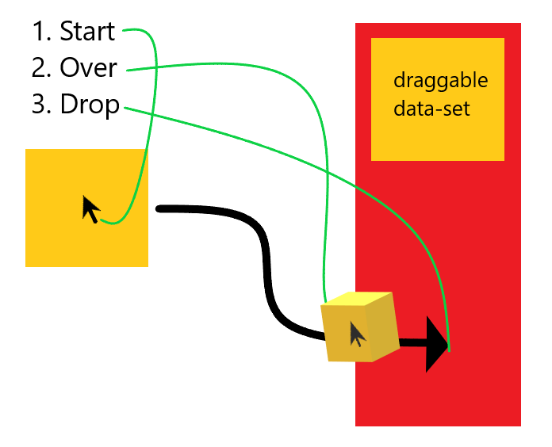
Drag/Drop

Slide 14

Sprint 1
Story
Test acceptance

Slide 15
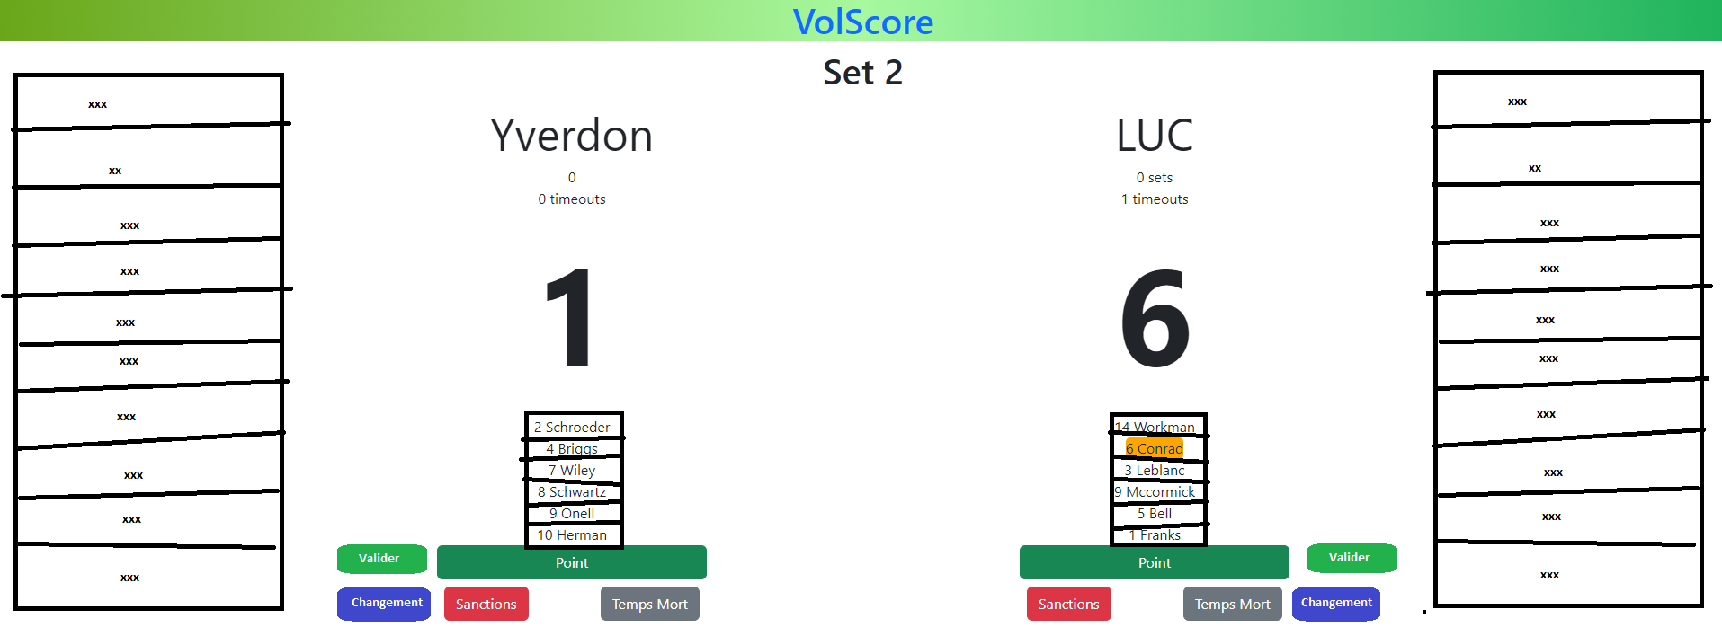
Objectif sprint 2
Finir story
Changement

Slide 16
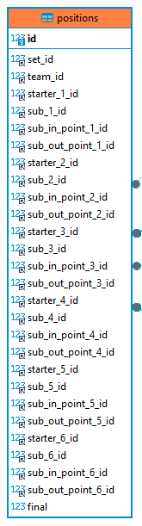
Changement Joueur
Drag/Drop
Data-set "changement"
ID

Slide 17
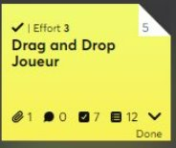
Sprint 2
Drag/Drop
Changement de joueur

Slide 18
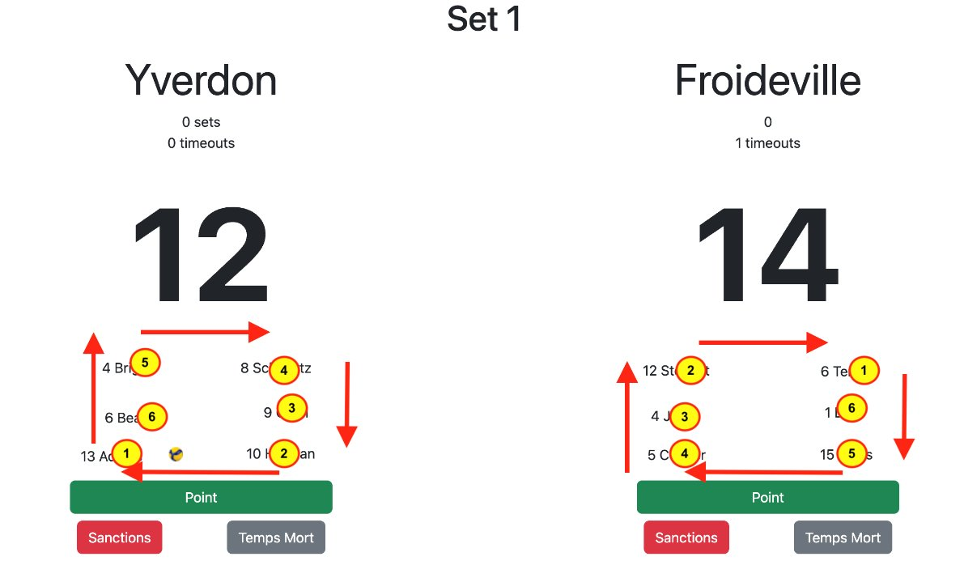
Objectif sprint 3
Changement
Position réelle

Slide 19
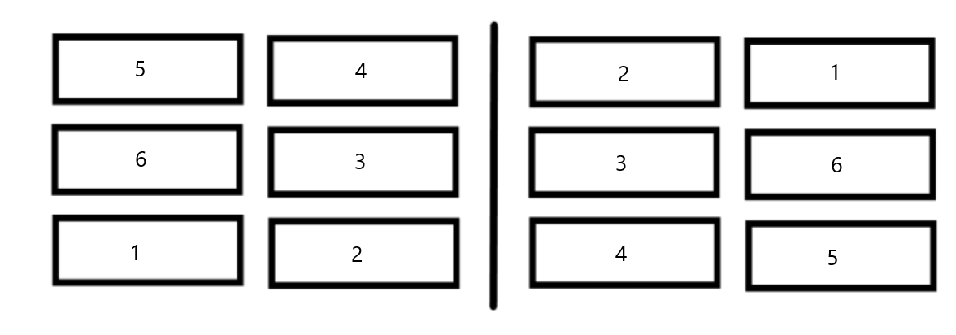
Affichage réelle
Alexander Gaillard - CID4A
19

Slide 20
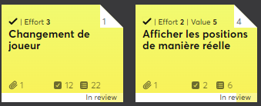
Sprint 3

Slide 21
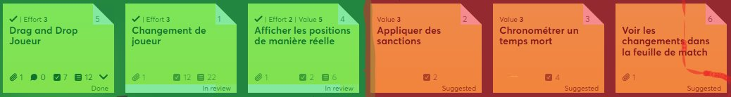
Bilan
50%

Slide 22

Questions ?

